Slide 1
我的线下Bingo游戏
CASS中文学校
Yolanda Yao
姚老师
GREEN

Slide 3
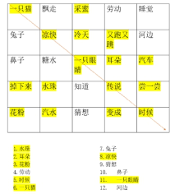
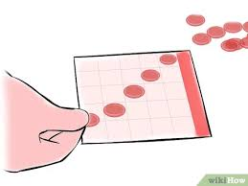

Slide 4
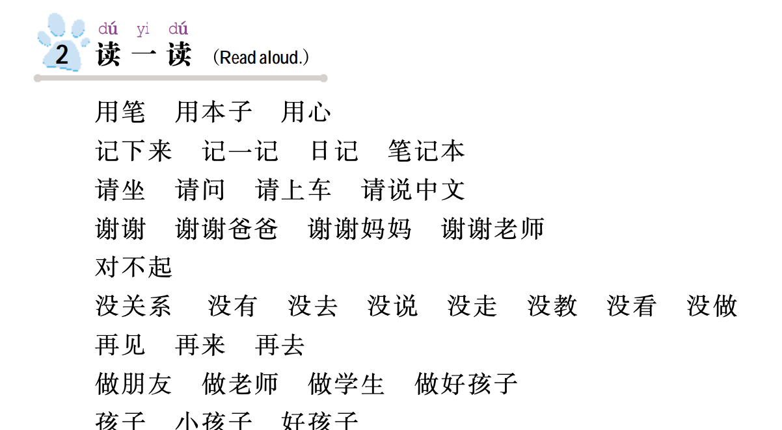
（1）Bingo Baker
（2）林老师教师工具箱
（3）制作来源于课本的 “词语”和“课堂练习$∙2∙$
读一读”

Slide 5
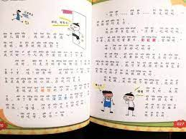
第一、科学调查证明：
纸质阅读学习比屏读更直观愉悦；
更有助于汉字记忆和理解；
不受控于屏读目光移动的控制，在学习上也更省力，自然。

Slide 6
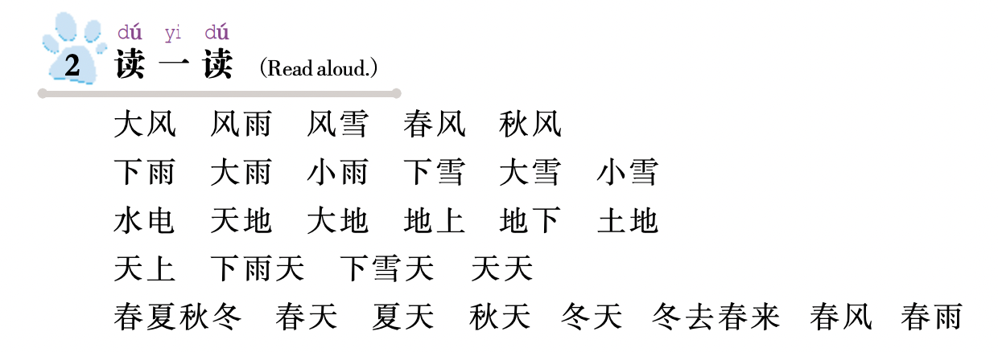
第二、早日移除拼音助行器，为接续的学习打下良好的基础。
第一册第五课

Slide 7
第三、可以做从“音”到“篇”的教学鹰架。
音
形
义
字
词
句
篇
听
说
读
写
译

Slide 8
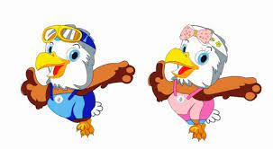
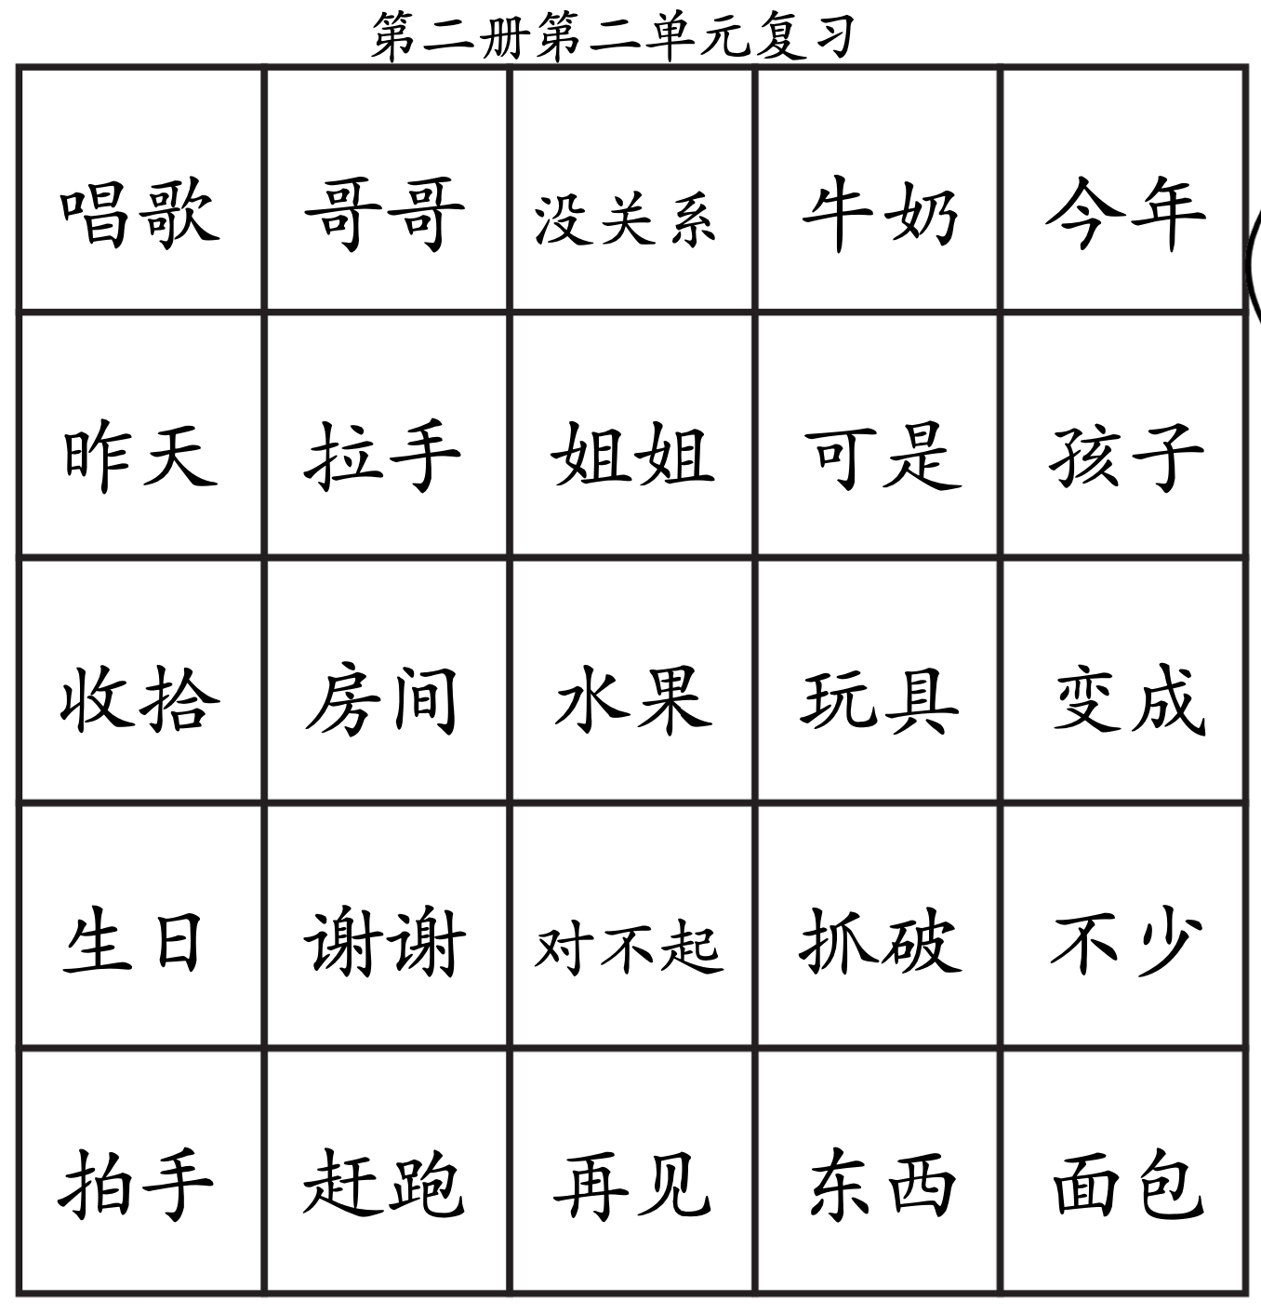
激发想象和创作欲望
流水故事新编
短文编写
逻辑训练
谋篇布局
选词造句
语法
标注拼音
理解词义
巩固音、形、义、字、词

Slide 9
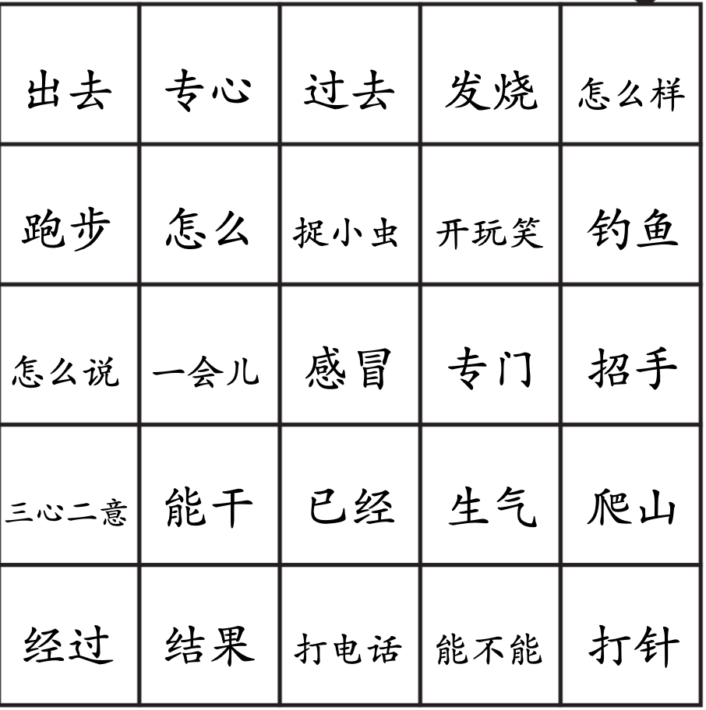
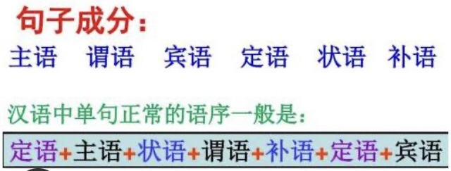
例如1：
选词造句
第三册第十一课
加n./pron.

Slide 10
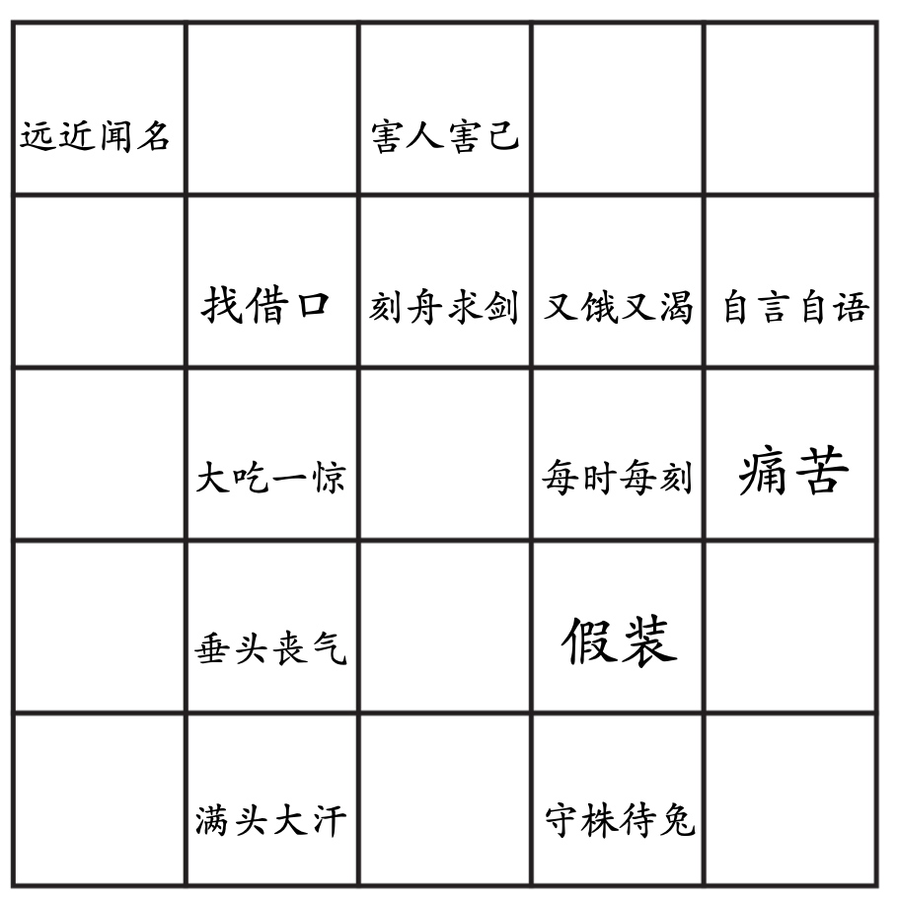
第五册第二单元
例如2：编写故事
在空格处写出你喜欢的词语并选四个以上的词编写故事，要求含5W1H：

Slide 11
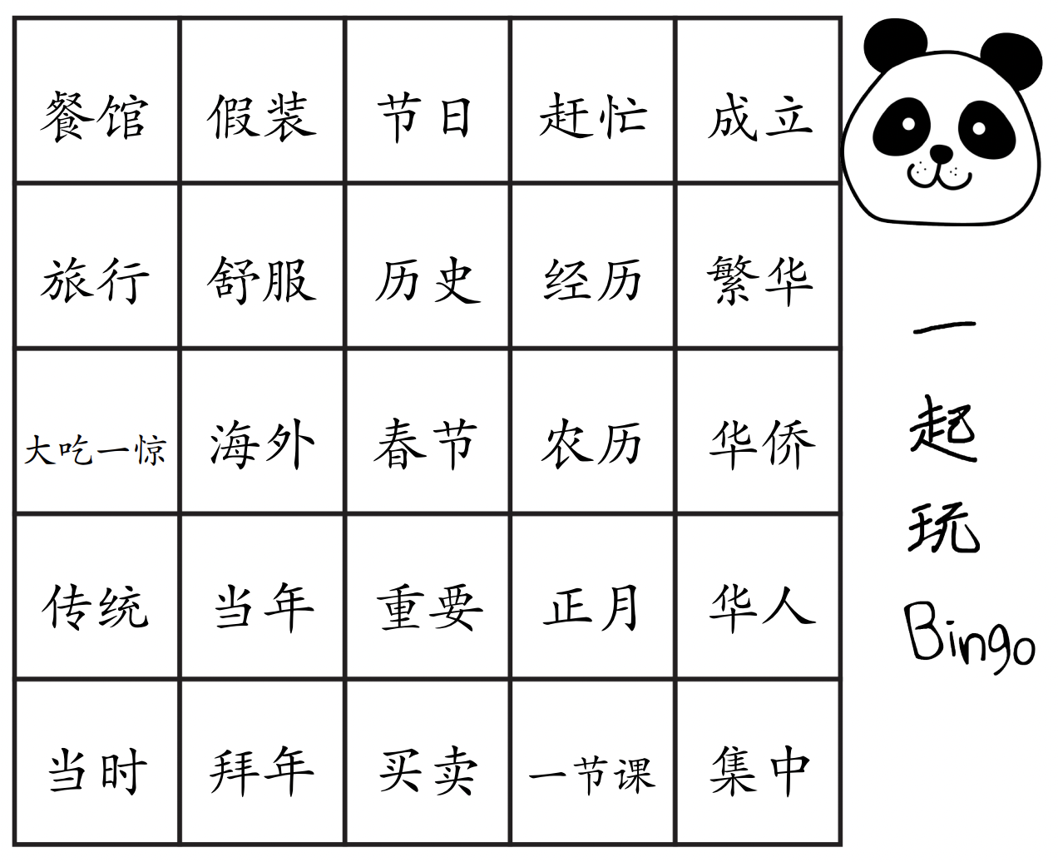
第五册第八课
5.一起来玩流水故事新编
开火车式
自由发挥式

